Slide 1

BROEDERLIJK DELEN
Crée par: Yente Bouckaert & Amelieke Dillen

Slide 2

LEUR MISSION
Un monde durable → inégalité
Nombreuses personnes = pauvreté
Partager + redistribuer
Projets personnels
Communautés les plus pauvres

Slide 3
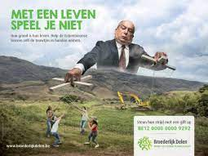
LEUR MISSION
Organisations partenaires → communautés rurales
Pas d'aide d'urgence → aide structurelle
capables de continuer sans eux

Slide 4
LEUR VISION
L'inégalité => augmente
Changer
Une alternative: "assez, c'est bien" au lieu de "jamais assez"
En Flandre = le monde entier.
seul rêve: un monde sans inégalité
à manger
Les gens = une voix + en sécurité
Aime vivre (futur)

Slide 5
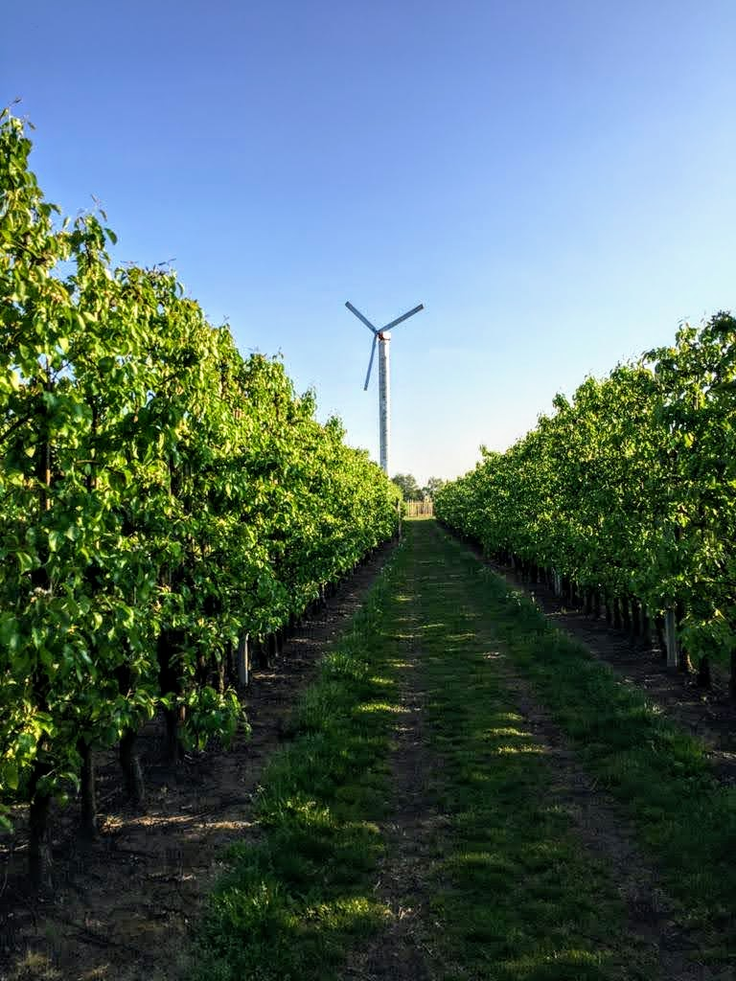
L'ACCENT DE BROEDERLIJK DELEN
Concentre sur cinq sujets
S'engagent pour
      Le climat
      Le genre
      La participation et la paix,
      Le droit à l'alimentation,
      La gestion durable des ressources naturelles.

Slide 6
L’accent
LE DROIT À L'ALIMENTATION
Système alimentaire agricole
Les principes de l’agroécologie
LA PARTICIPATION & LA PAIX
Personnes + organisations
Défendre leurs droits
Gens « une voix »
LE CLIMAT
Plan climatique
Ambitieux
Nouvelle vision intégrée
Le Genre
La justice de genre
= égalité des chances
+ respect
Sexe différent
LA GESTION DURABLE DES RESSOURCES NATURELLES
La terre, l’eau & les matières → respect des personnes et l’environnement

Slide 7
LES PAYS DANS LESQUELS ILS SONT ACTIFS
De nombreuses régions = pauvres
Penser à l'Afrique
Grande partie de l'Amérique latine
Nombreux pays
Plus grands projets = lancés

Slide 8
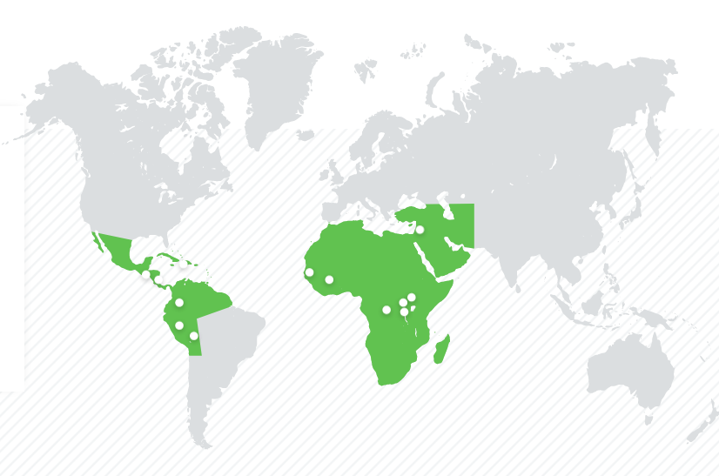
MAPS
Bolivie, Rwanda, Pérou, Burkina Faso, Burundi, Colombie, Congo, Guatemala, Haïti, Israël et Palestine, Ouganda et Sénégal

Slide 9
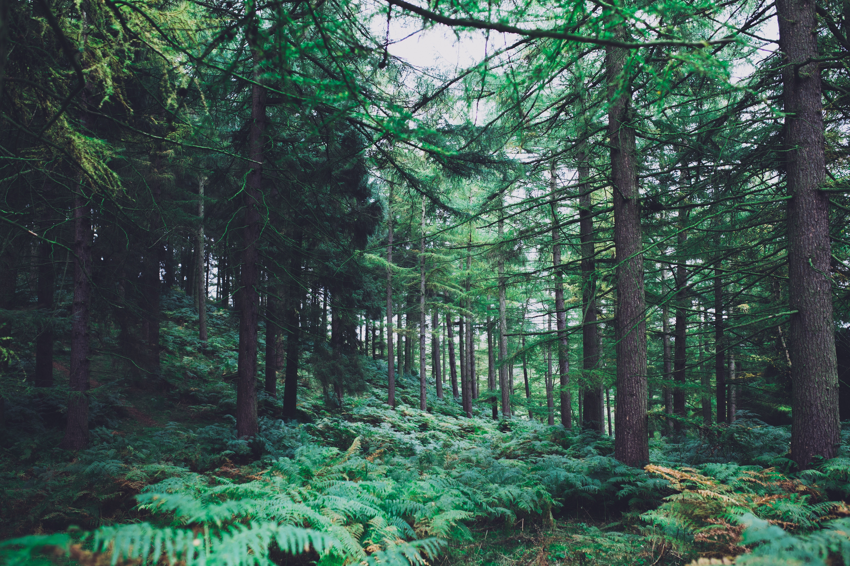
PERFORMANCE
Nombreux miracles
Les feux de forêt des engrais verts
Rendre terres à nouveau fertiles
9

Slide 10

PERFORMANCE
Détruit de nombreuses maisons et d’autres terrains
D'autres moyens = terre fertile
Mettre pression sur le gouvernement local
  Supprime les lois existantes
  Feux de forêt incontrôlés
  Soutienne d'autres pratiques

Slide 11
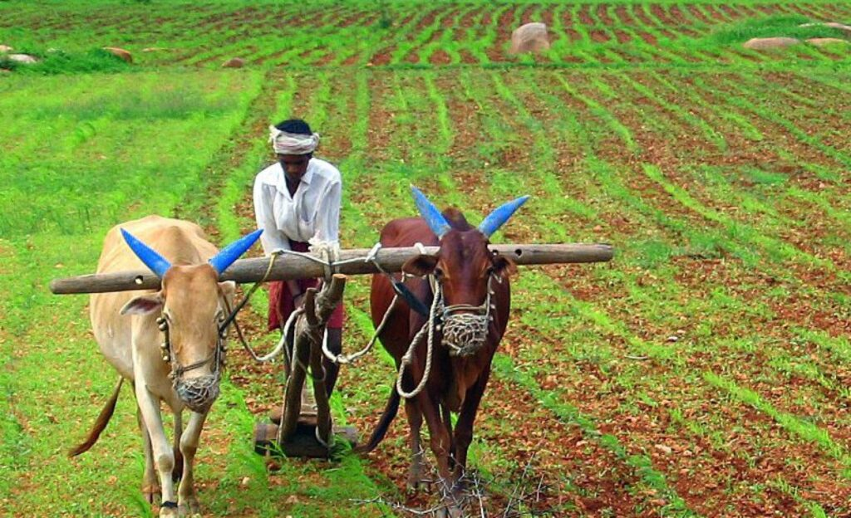
PERFORMANCE
Réussi en grande partie
Moyens => rendre les terres fertiles
Agriculteurs + engrais verts
Brûlage non contrôlé
Congo = lents

Slide 12
LES AVANTAGES DE CETTE MÉTHODE DE TRAVAIL ?
Augmentation des rendements et des revenus
Protection de l'environnement et de la biodiversité
Restauration de la forêt
Lutte contre changement climatique

Slide 13
NOTRE PROJET: Y&A
Voyage avec la classe
A sous son aile
La chose qu'ils font le plus = organiser des voyages
Grand voyage à vélo
En Ouganda
Départ 15 février - 27 février 2022
Les frais de participation
=2500 euros
Apporter au moins 1000 euros
(parrainage)
Q
U
Activités amusantes à l'école
Lavage de voiture
O
Un quiz
I

Slide 14
INCLUS?
Le repas et l'hébergement
L’accès aux parcs nationaux
Un vol aller-retour
Transport des bagages + transferts sur place
GPS Garmin + support de guidon (chargeur et cartes d’ensemble)
L’assistance technique (4x4 et guide cycliste accompagnateur)
Certaines assurances (assurance voyage et assurance accidents physiques)

Slide 15
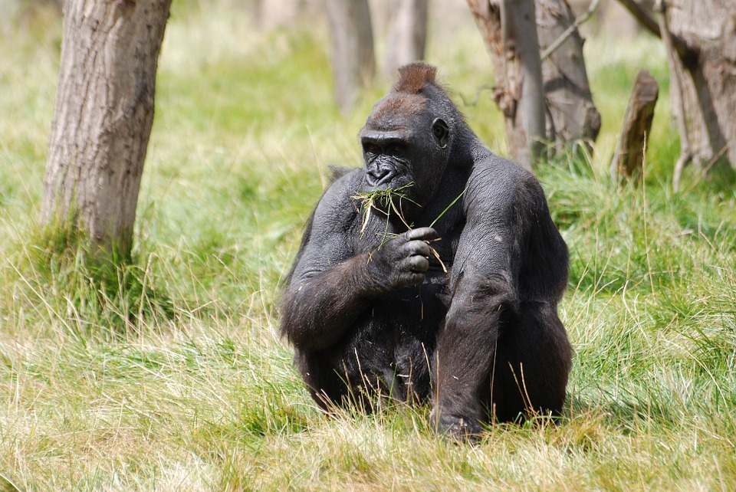
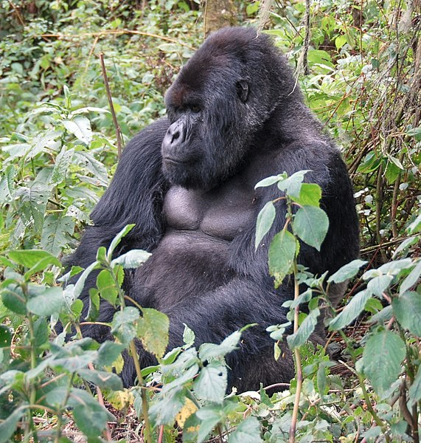
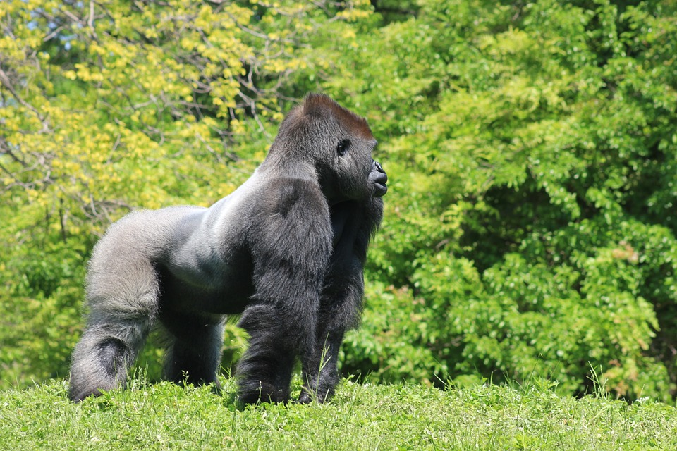
EXTRA?
Safari Gorille
supplémentaire
Très élevés
Un supplément de 1000 euros

Slide 16
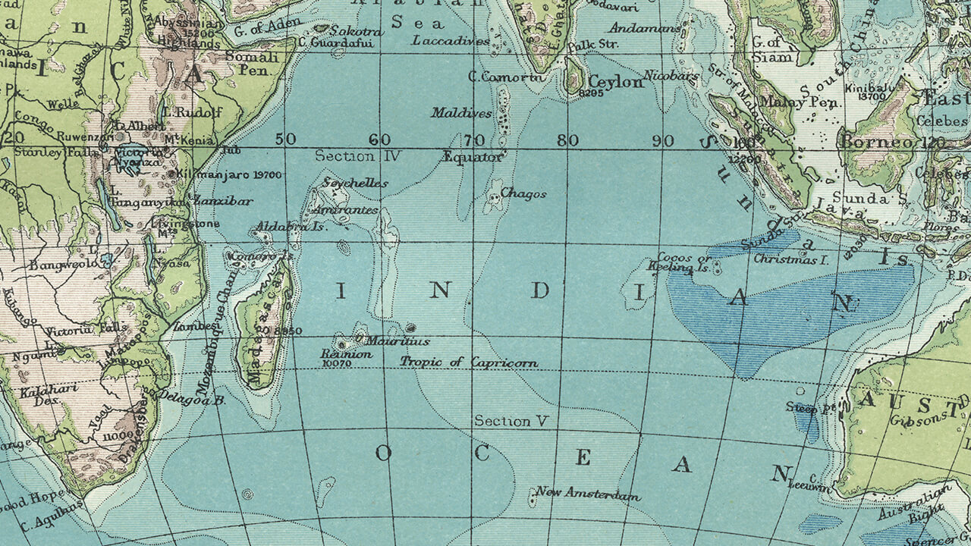
4 mois
Frais de participation
= remboursée
4 et 1 mois avant
La moitié = remboursée
ANNULATION?

Slide 17
ROUTE?
Connaissance
organisations partenaires de l'Ouganda
à votre propre rythme
groupe-classe
tout le groupe
10 jours en VTT
travers des paysages magnifiques
villages accueillants

Slide 18
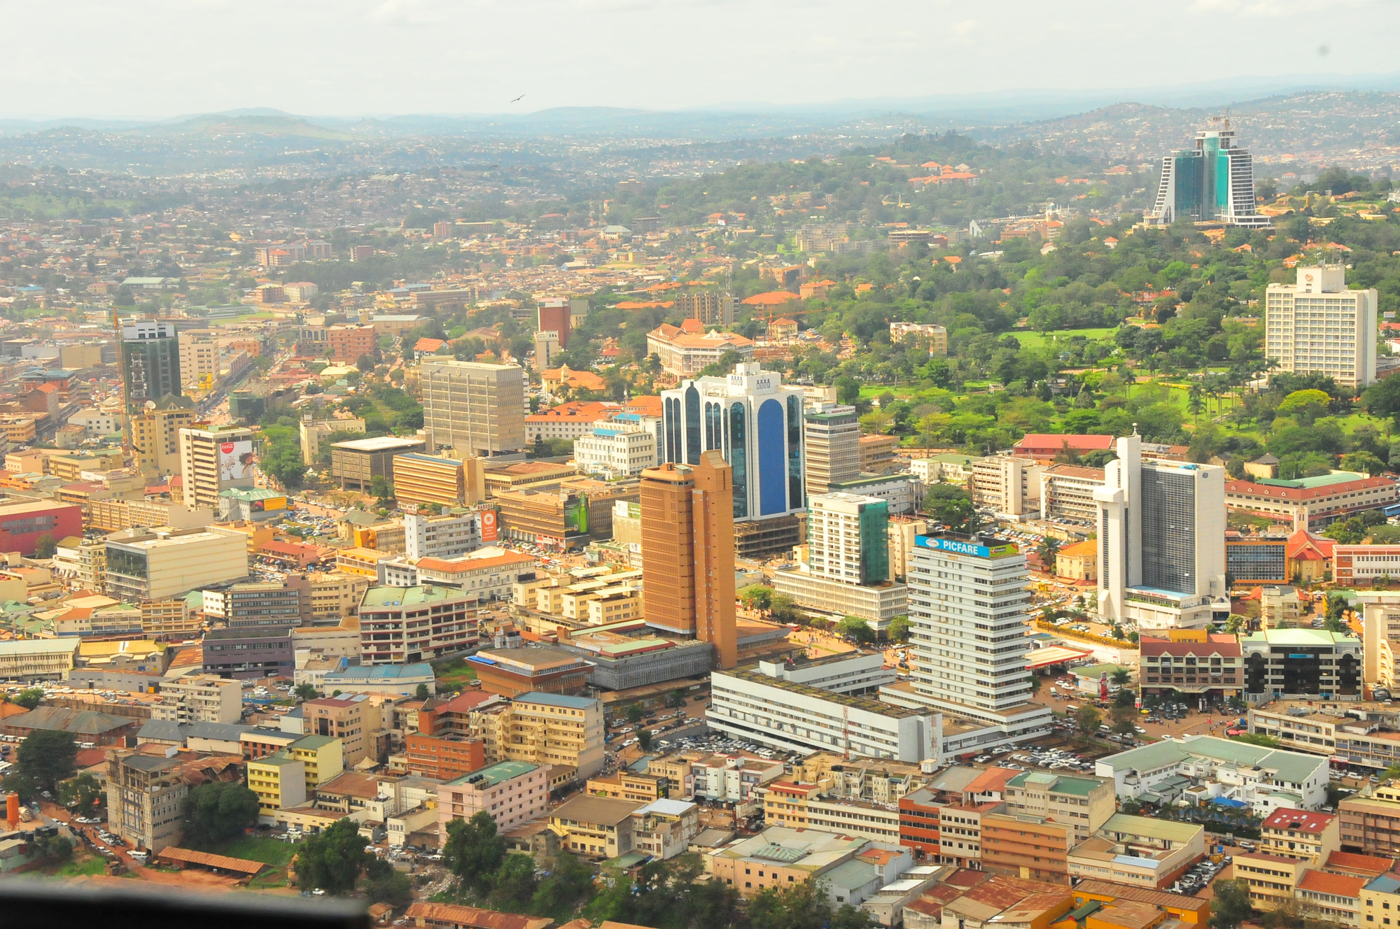
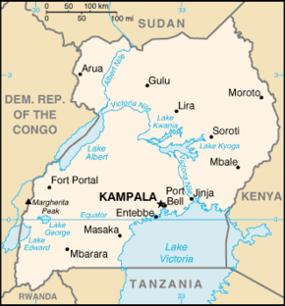
OBLIGATIONS?
En Ouganda
Passeport de voyage international
D'un visa
Preuve de vaccination = la fièvre jaune
Preuve de vaccination = l'hépatite
Preuve de test négatif COVID-19 (72 heures)

Slide 19
https://broederlijkdelen.be/nl
https://broederlijkdelen.be/nl/impact/projecten/groenbemesters-in-plaats-van-bosbranden
https://broederlijkdelen.be/nl/impact?continent=africa&region&theme[]=klimaat
https://broederlijkdelen.be/nl/doe-mee/sportieve-evenementen/dwars-door-oeganda/2022/praktische-informatie

